Slide 1
Fakulta strojní VŠB–TUO
Komunikační technologie
a Elektrotechnika
Medicínský start-up inkubátor II

Slide 2
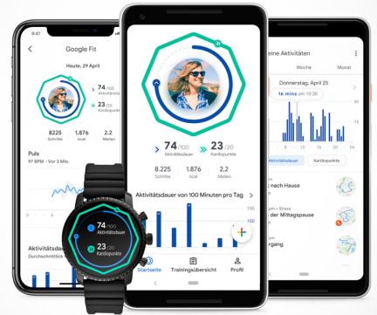

Využití optovláknových senzorů v medicíně
Katedra telekomunikační techniky
Využití mobilních technologií pro telemedicínu
TRAUMATOLOGIE
  Monitorování pohybového stavu člověka a změn těchto pohybových stavů po operacích a úrazech.
KARDIOCHIRURGIE
  Monitorování mechanické činnosti srdce a chování tepenného a žilního systému.
MONITOROVÁNÍ A ANALÝZA TĚLNÍCH TEKUTIN
  Využití mikrostrukturních vláken pro spektroskopické účely.
VLIV RÁDIOVÝCH SIGNÁLŮ NA KARDIOVASKULÁRNÍ
SYSTÉM
MONITOROVÁNÍ VITÁLNÍCH FUNKCÍ LIDSKÉHO
TĚLA DLOUHODOBĚ NEMOCNÝCH PACIENŮ A
VYBRANÝCH NEUROLOGICKÝCH PARAMETRŮ
  Neinvazivní sledování klinicky významných aspektů biosignálů jako dechová a tepová frekvence, detekce arousal a arytmií, svalové aktivity či chrápání.
Příklady monitorovaných parametrů:
Tlak/puls, Teplota
Fyzická aktivita, Monitoring spánku
Řeč (řečové vady, emoce, …)
+
Aplikace:
Detekce stresu z řeči
Detekce poruch spánku, apod.
Metody:
Analýza dat ze SmartHealth zařízení a chytrých telefonů a predikce různých zdravotních rizik pomocí nástrojů umělé inteligence
Kontakt: Prof. Ing. Miroslav Vozňák, Ph.D., miroslav.voznak@vsb.cz

Slide 3
Katedra elektroenergetiky
Výpočet spolehlivosti napájení areálu a jednotlivých objektů fakultní nemocnice včetně zjednodušené výkonové bilance.
Srovnání výsledných spolehlivostních ukazatelů v zadaných bodech elektrické sítě vn a nn v jednotlivých variantách zapojení sítě a provozu záložních zdrojů.
Analýza závislosti spolehlivosti na manipulačních časech.
Optimalizace stávajícího provozního stavu z hlediska spolehlivosti napájení (optimalizace zapojení vn části napájecí soustavy).
Kontakt: prof. Ing. Stanislav Rusek, CSc.
E-mail: stanislav.rusek@vsb.cz

Slide 4
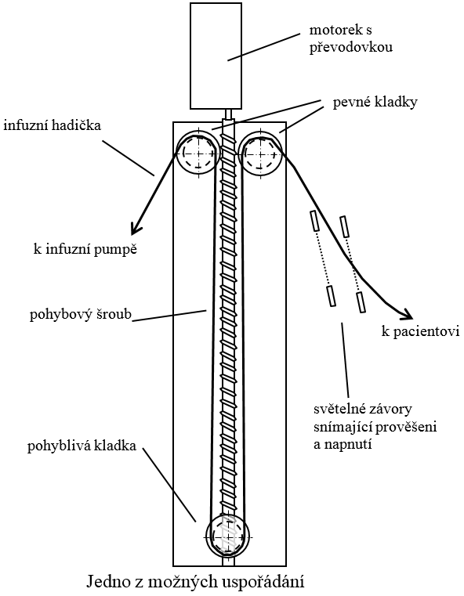
Katedra elektrotechniky
Bezpečnostní samonavíjecí box infuzní hadičky
Infuzní hadičky mají standardně délku cca 2 metry. Většinou je značná část nevyužita, dotýká se země, předmětů, nebo je pohozena v lůžku pacienta. Hrozí kontaminace nečistotami, zachycení a vytržení.
Navrhované zařízení funguje flexibilně. Při pohybu pacienta dochází k samočinnému navíjení a odvíjení hadičky. Poloha hadičky je snímána opticky,
při napnutí dojde k odvinutí, při prověšení k navinutí přebytečné délky. Zařízení kontroluje svůj stav, přítomnost napájení. Při k odvinutí celé délky hadičky, nebo při poruše, dojde k akustické signalizaci.
Kontakt: Doc. Ing. Václav Kolář, Ph.D.
E-mail: vaclav.kolar@vsb.cz

Slide 5
Zařízení pro lokální hypotermii
Katedra elektroniky
Návrh léčebného zařízení pro lokální chlazení povrchu těla, prostřednictvím aplikací s Peltierovými články. Celý systém se skládá z několika prvků. Základna obsahuje zásobník chladicí vody, vodní chladič s ventilátory, vodní čerpadlo a zdroj napětí pro tyto prvky. K základně se pak pomocí hybridních konektorů připojují chladicí hlavice .
Kontakt: Ing. Václav Sládeček, Ph.D., FEI, vaclav.sladecek@vsb.cz
Ing. Zdeněk Noga, CSc., FS, zdenek.noga@vsb.cz

